Slide 1
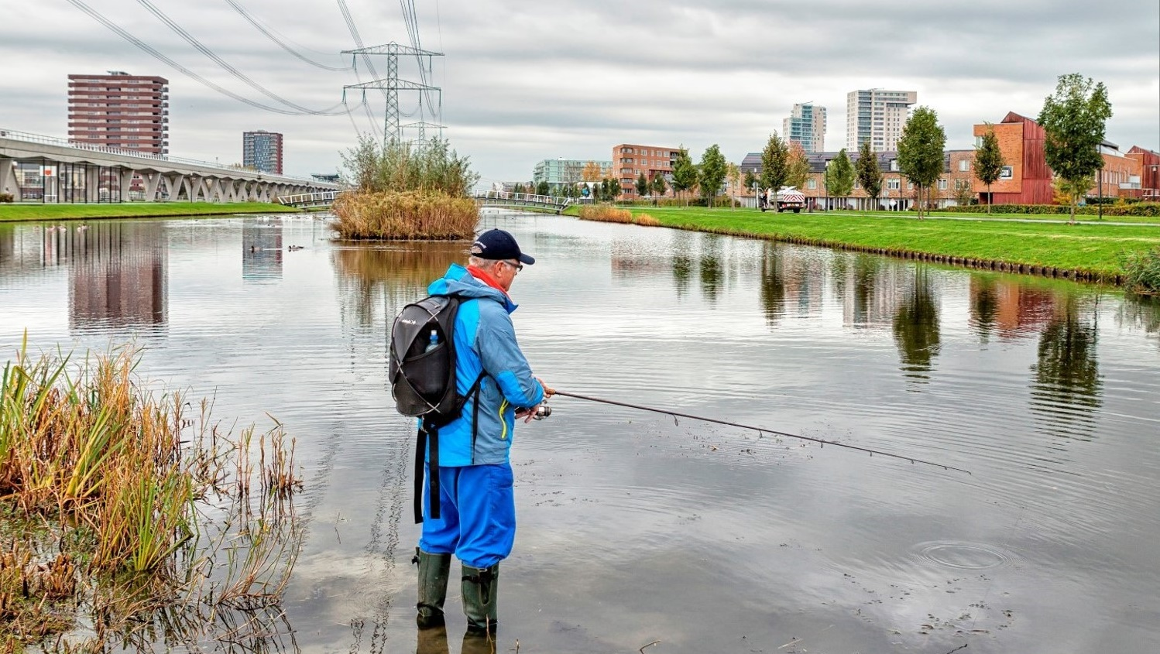
Workshop snoekvissen – met kunstaas

Slide 2
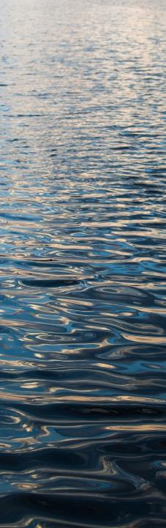
Leer vissen op snoek – met kunstaas
Deze presentatie is een onderdeel van de workshop ‘Iedereen kan leren vissen op snoek – met kunstaas’. Tijdens deze workshop zijn de beginselen van het vissen met kunstaas geleerd. In deze presentatie wordt verder ingegaan op de praktijk van het vissen, als voorbereiding op de eerste vissessie!
Deze onderwerpen komen aan bod:
  Knopen en montages
  Waar ga je vissen?
  Landen en onthaken
  Kunstaas voor snoek
  Vistechniek

Slide 3
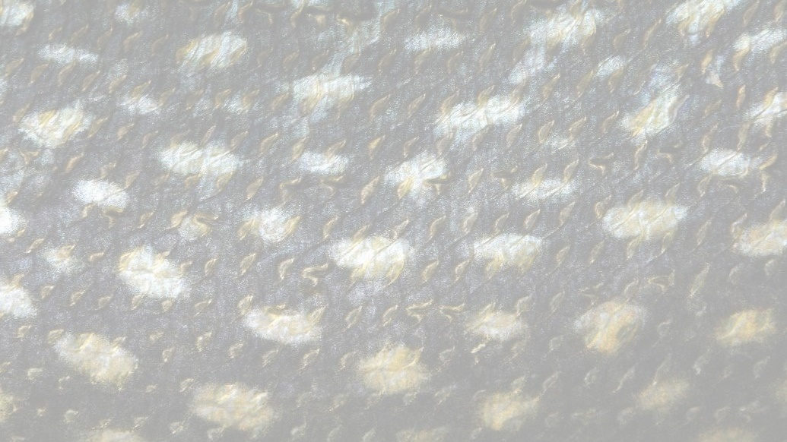
Knopen en montages

Slide 4
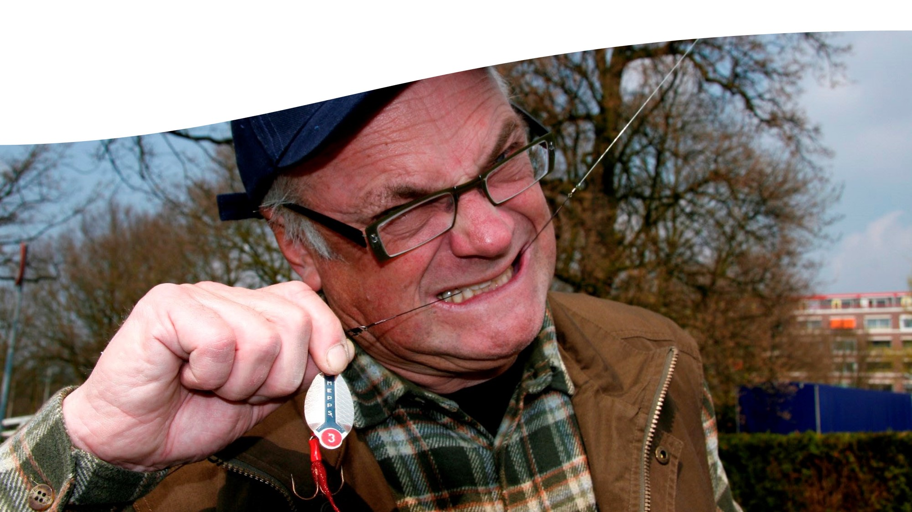
Onderlijnen

Slide 5
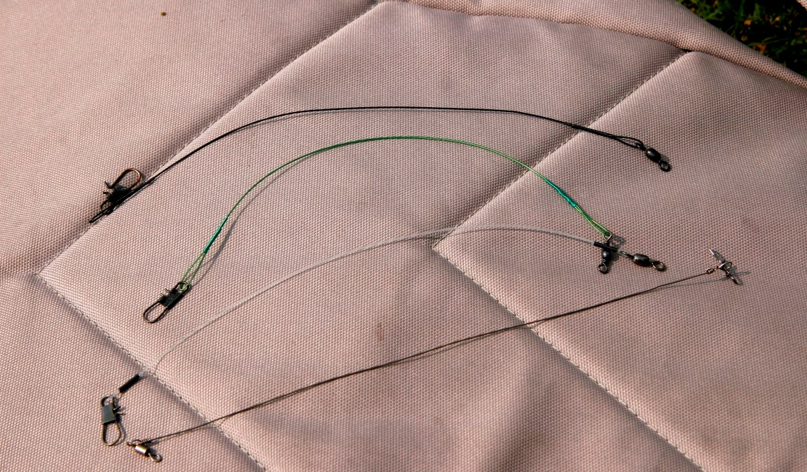
Verschillende soorten

Slide 6
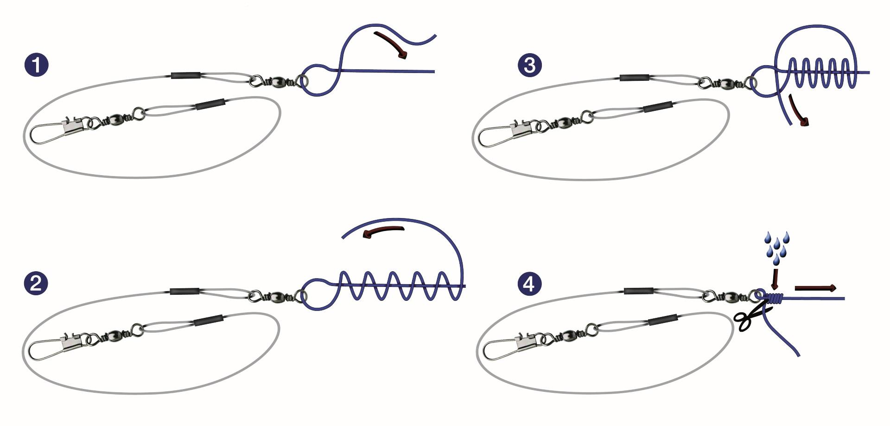
Halve bloedknoop

Slide 7
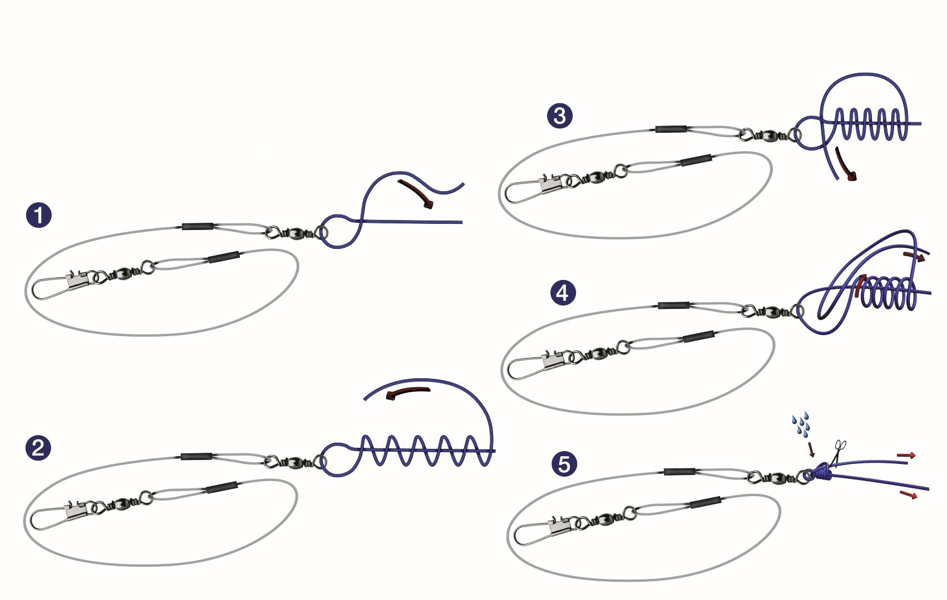
Verbeterde halve bloedknoop

Slide 8
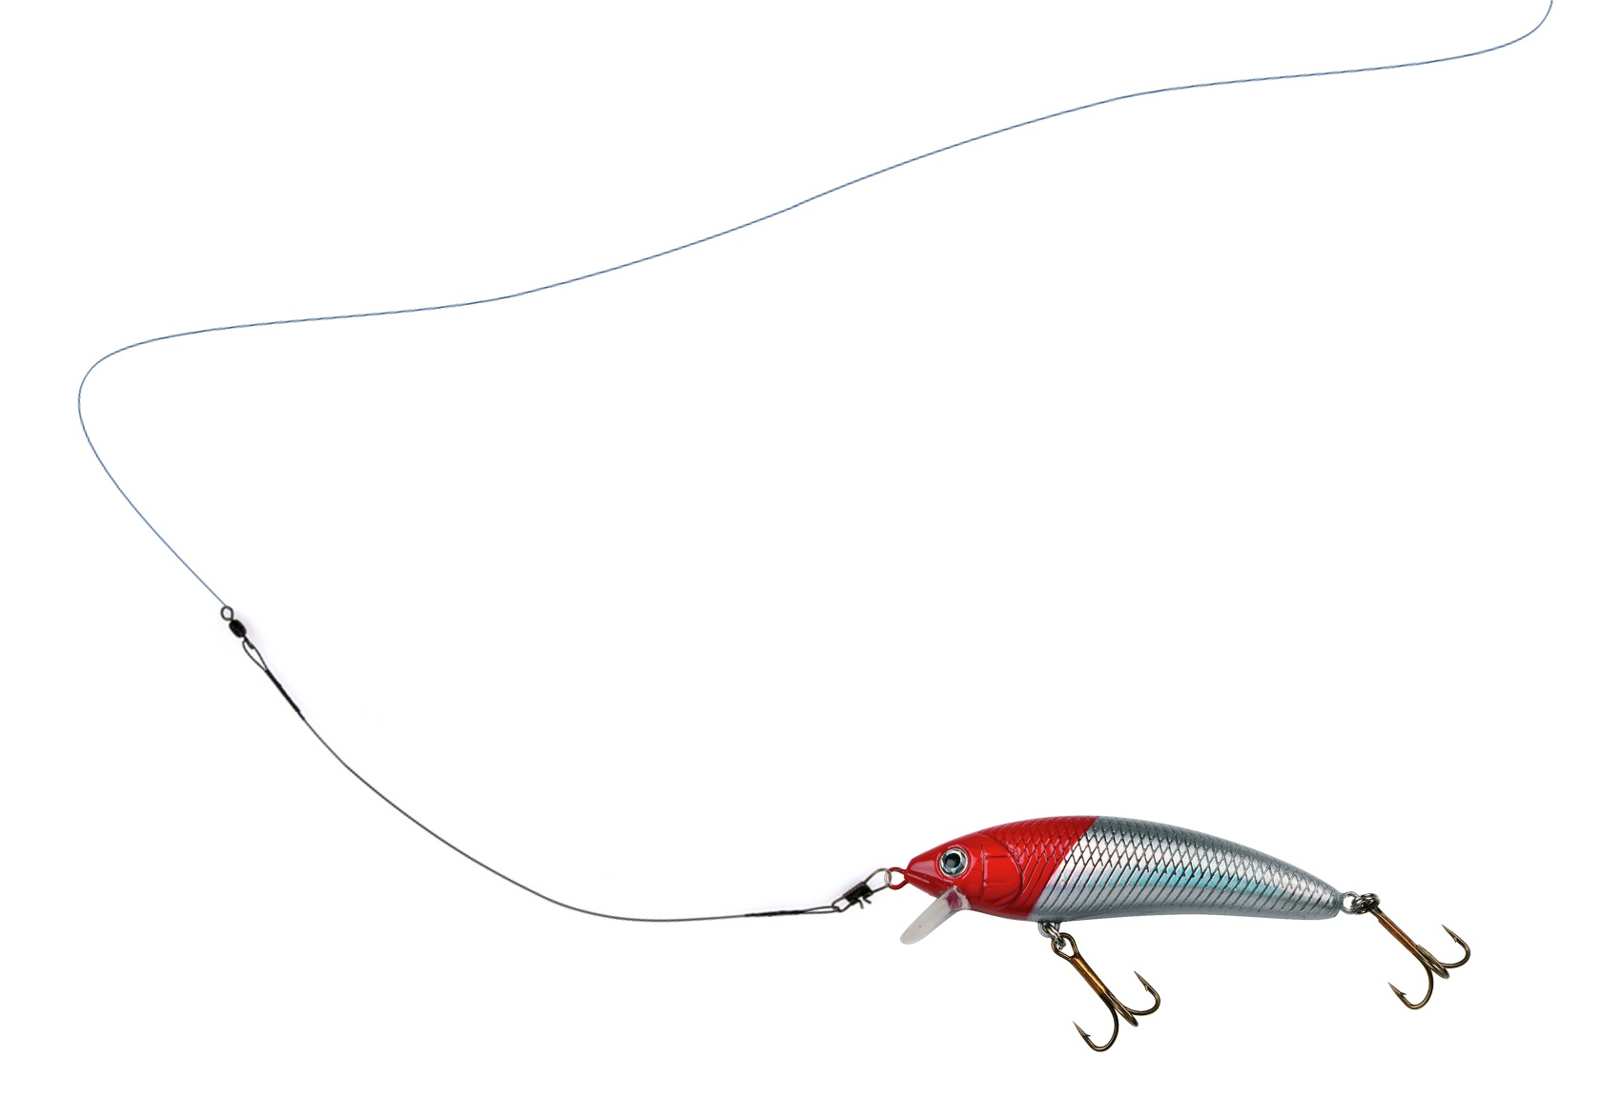
Eenvoudige eindmontage

Slide 9
Waar ga je vissen?

Slide 10
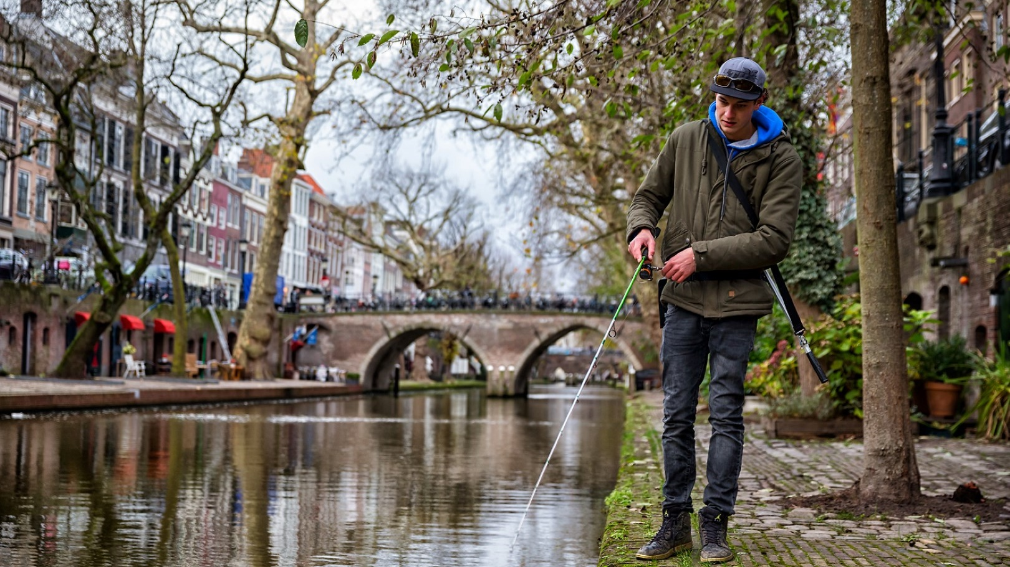
Altijd actief vissen

Slide 11
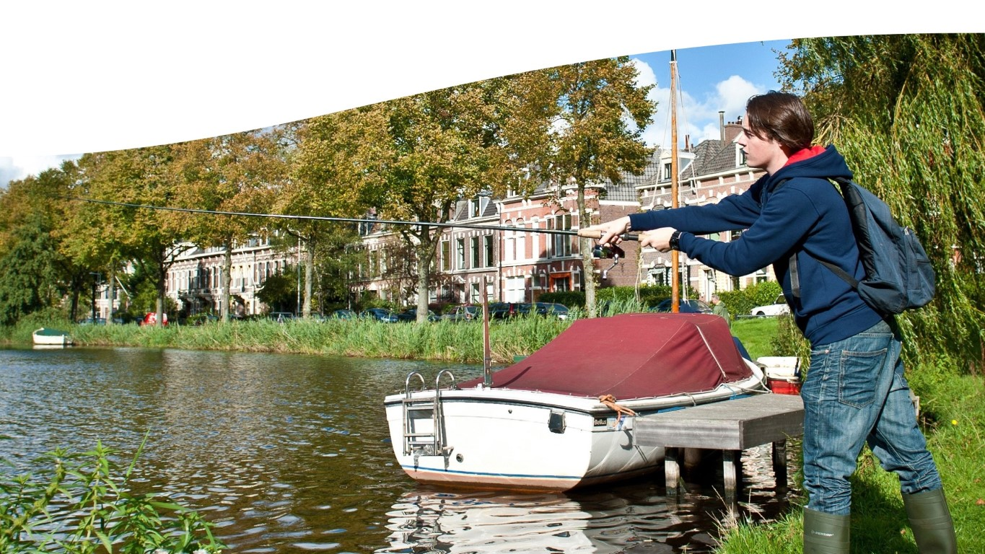
Singels

Slide 12
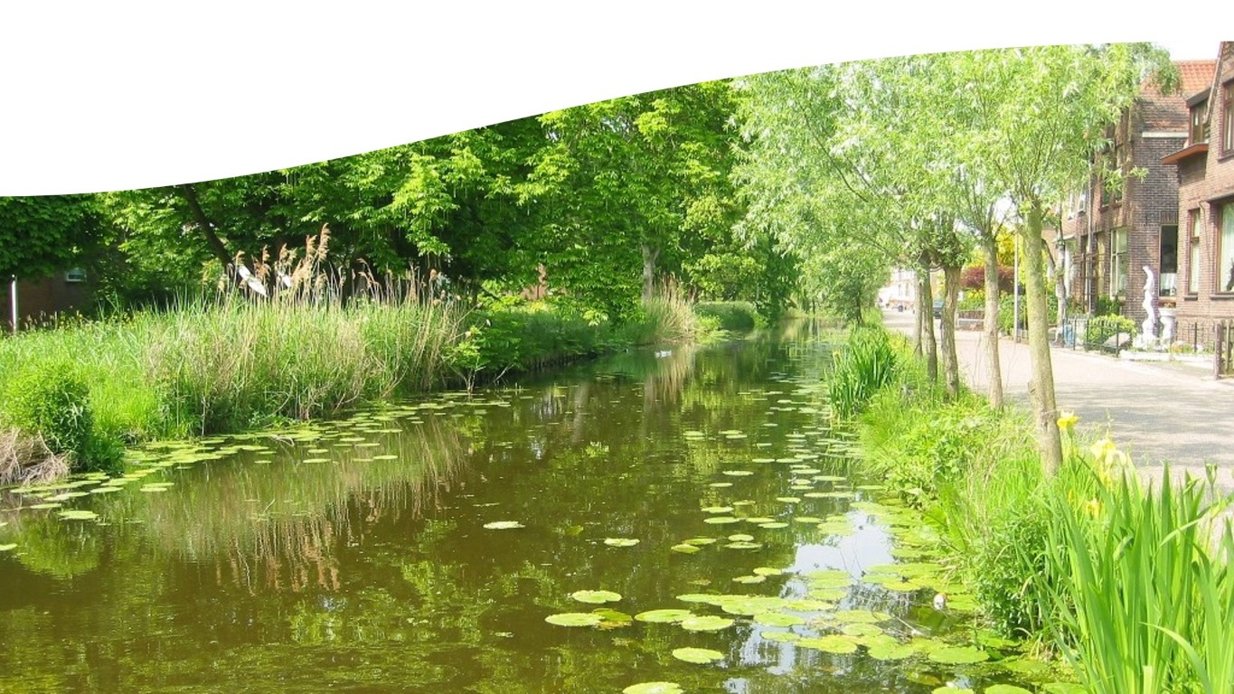
Sloten en weteringen

Slide 13
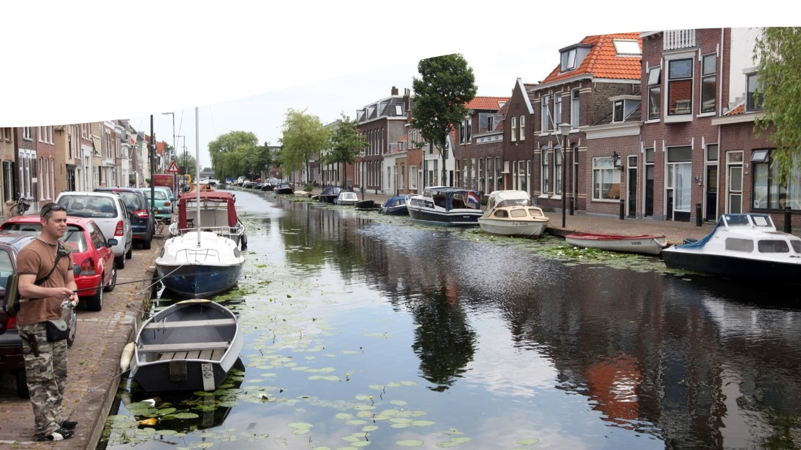
Vaarten en kanalen

Slide 14
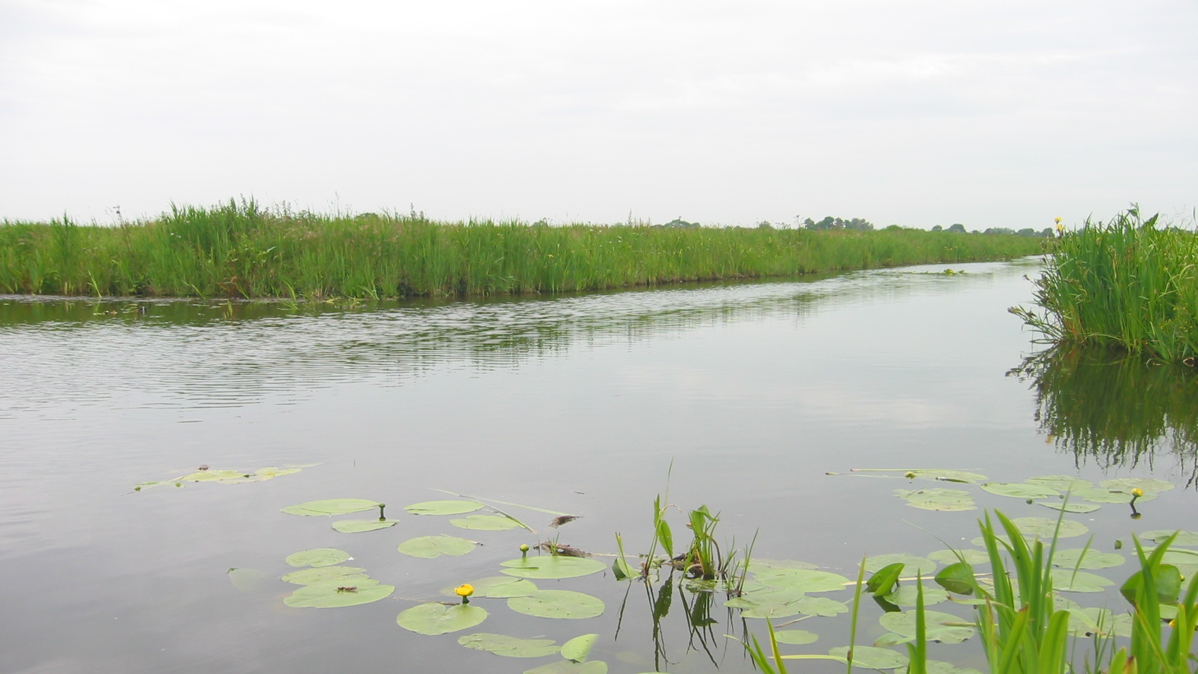
Polderweteringen

Slide 15
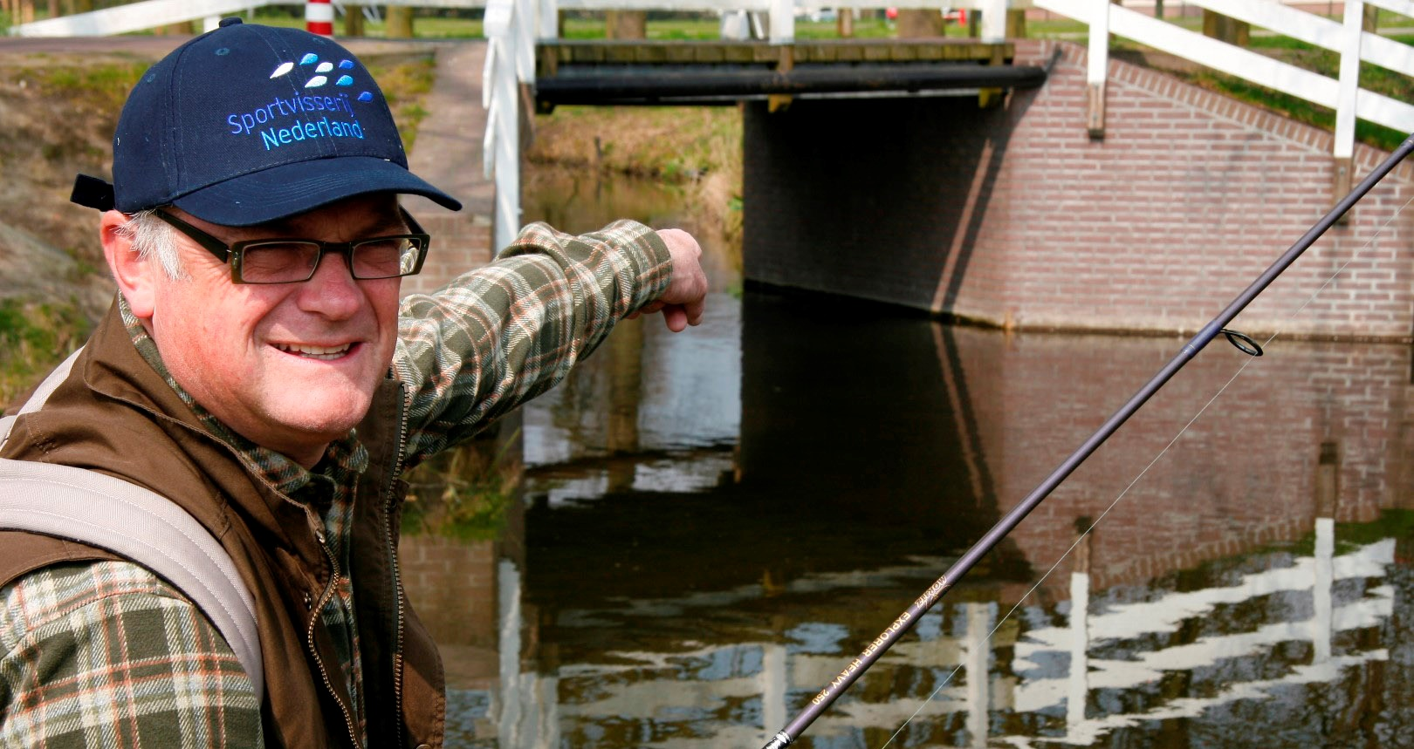
Hotspots: bruggen

Slide 16
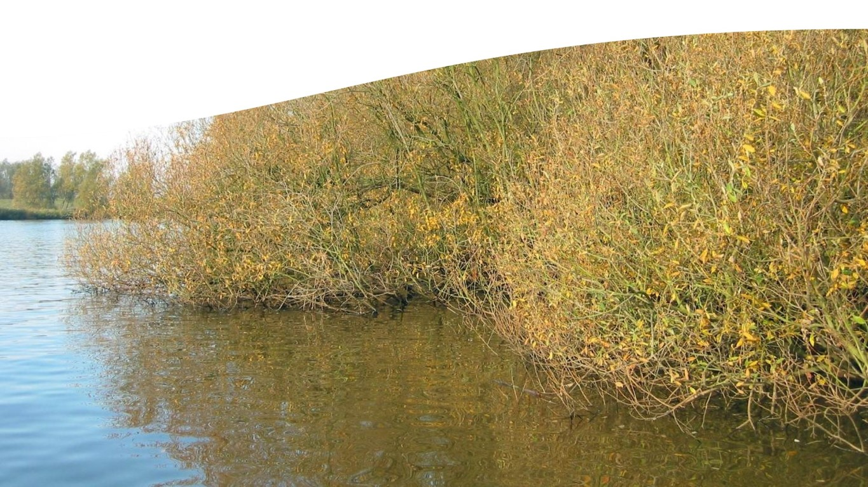
Hotspots: overhangende takken

Slide 17
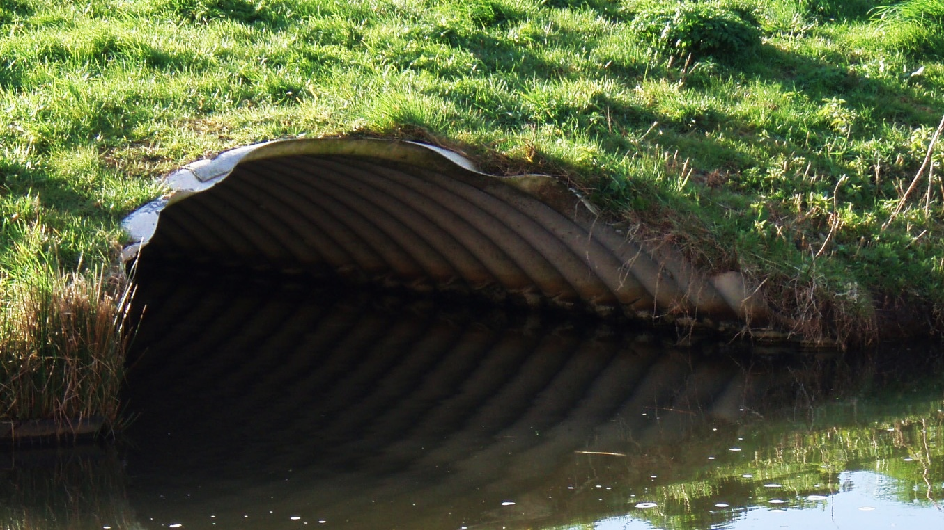
Hotspots: duikers

Slide 18
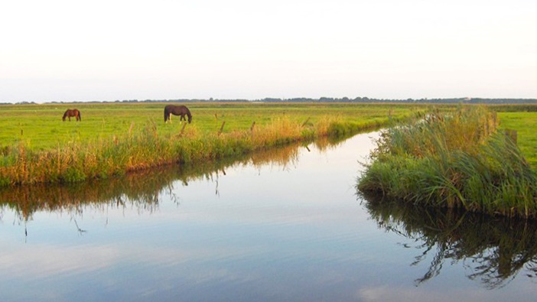
Hotspots: zijsloten

Slide 19
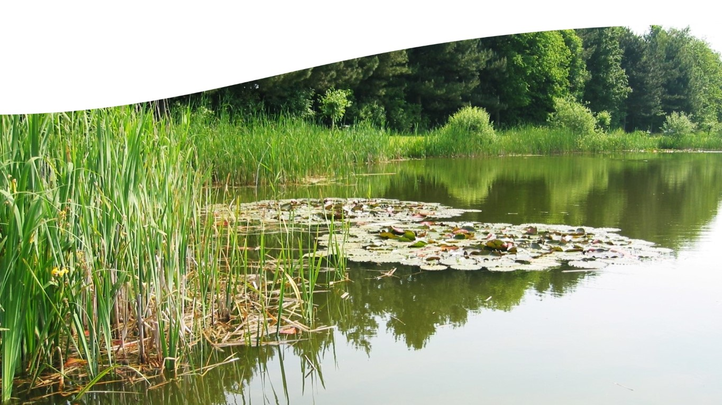
Hotspots: rietkragen en waterlelies

Slide 20
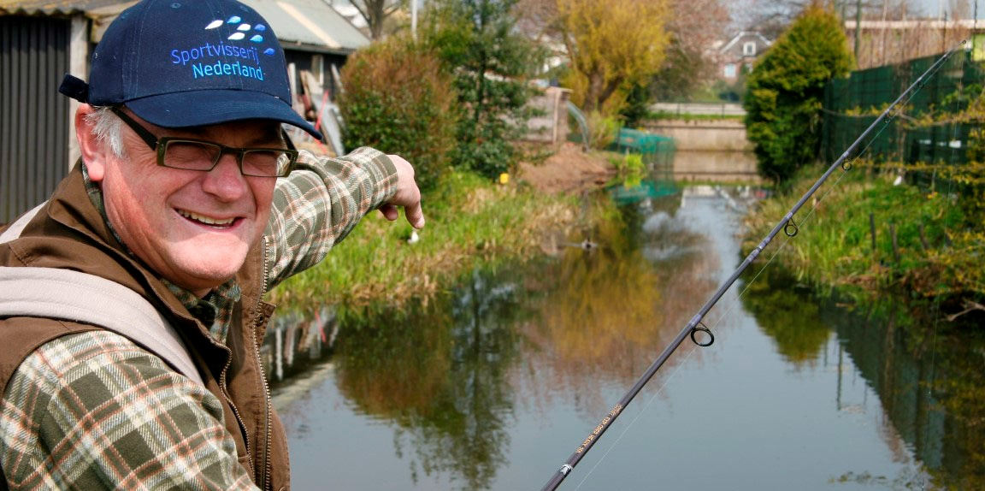
Vergeet de kleine slootjes niet!

Slide 21
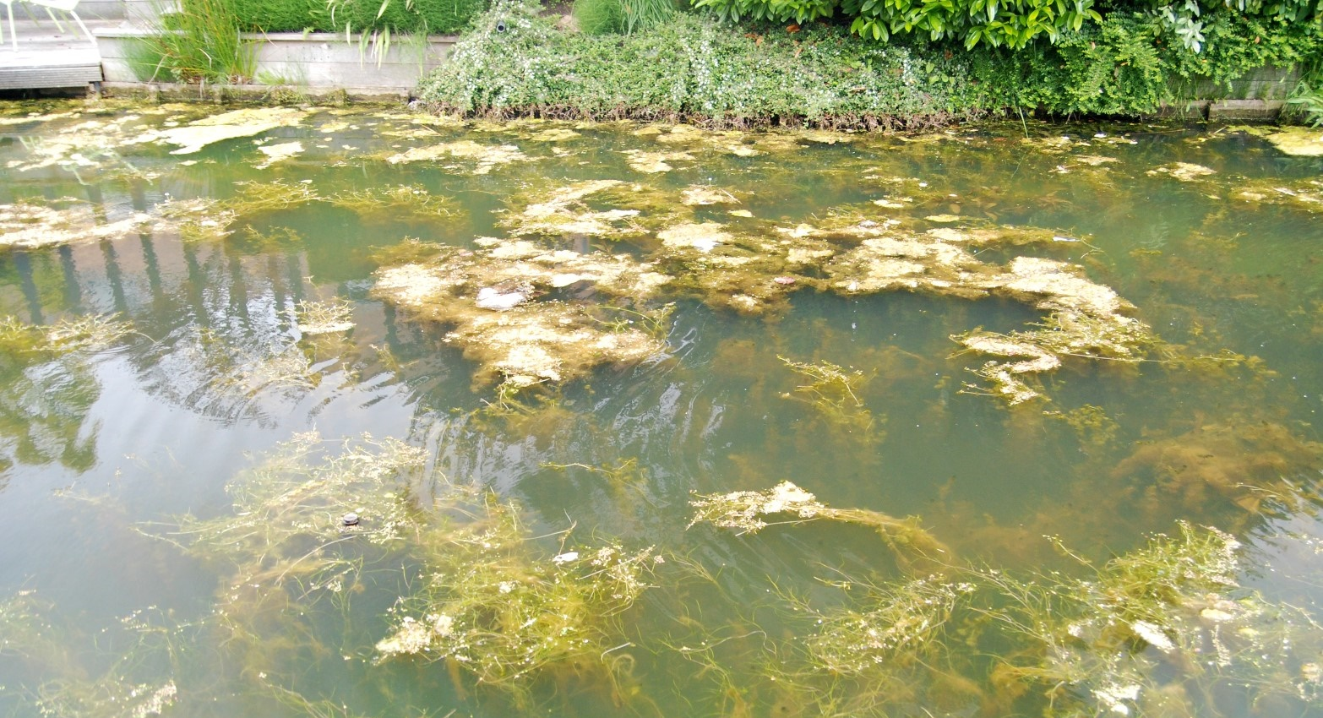
Veel plantengroei

Slide 22
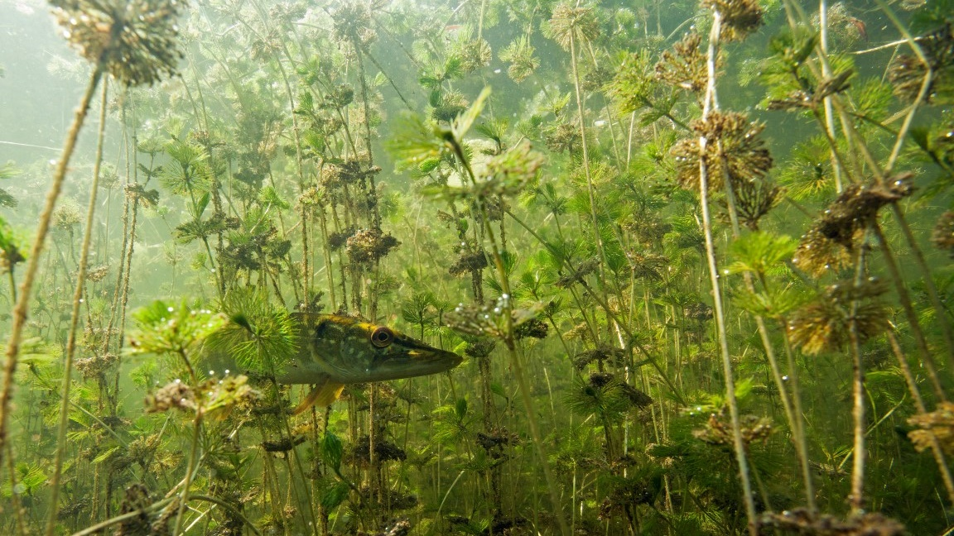
Maar ook veel snoek!

Slide 23
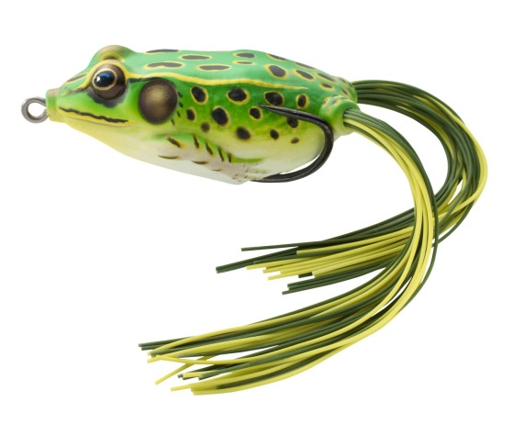
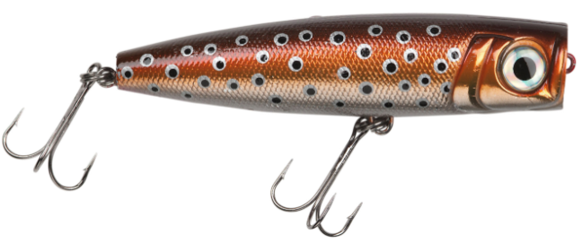
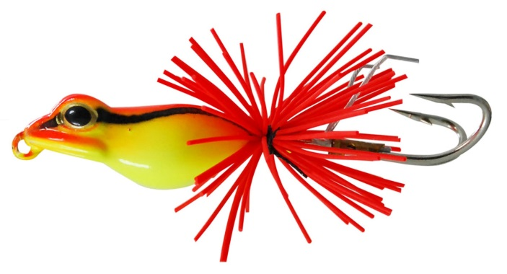
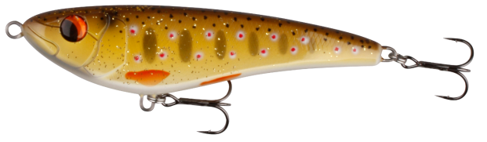
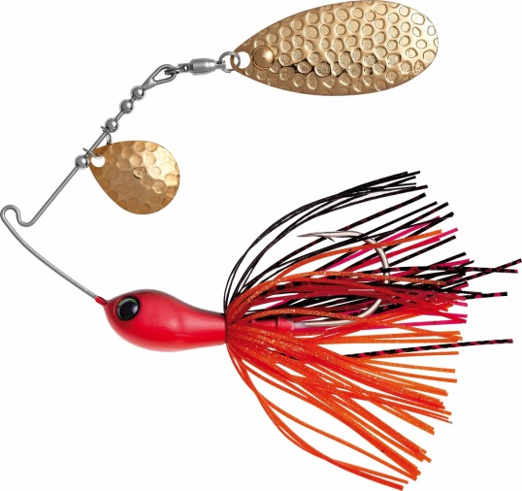
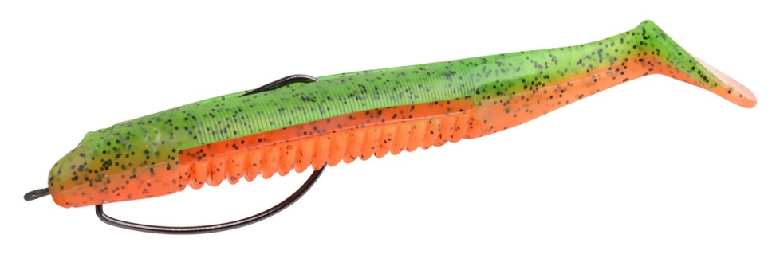
Speciaal kunstaas

Slide 24
Landen en onthaken

Slide 25
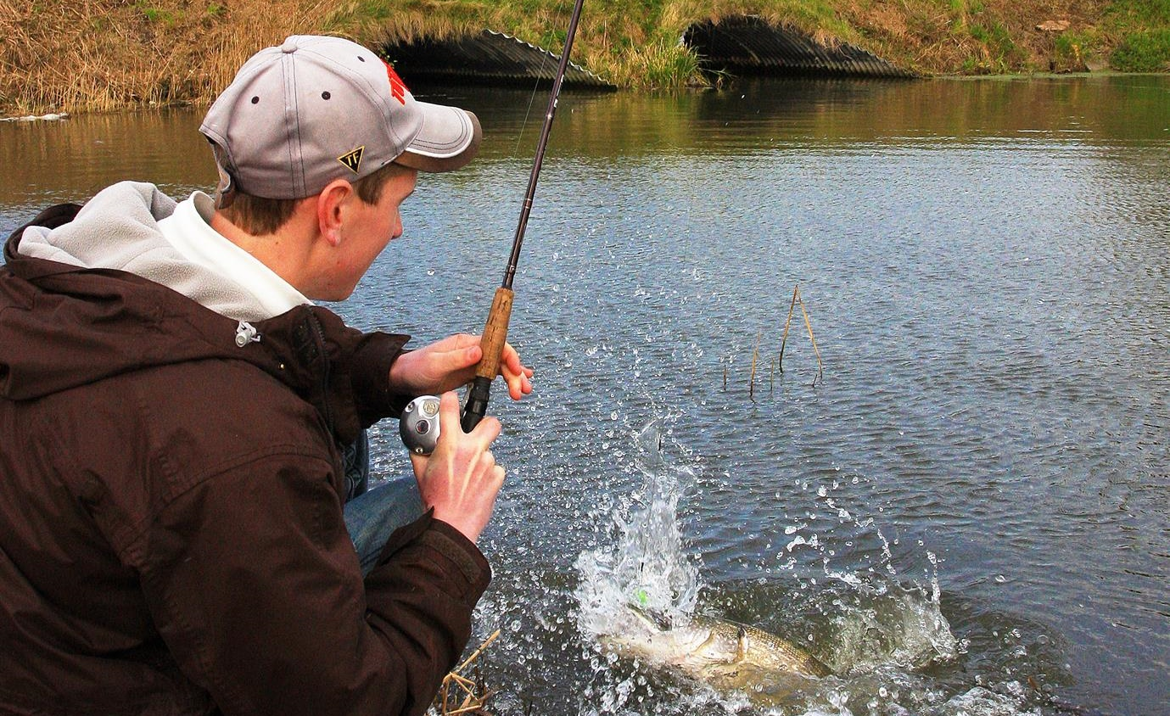
Spectaculaire dril!

Slide 26
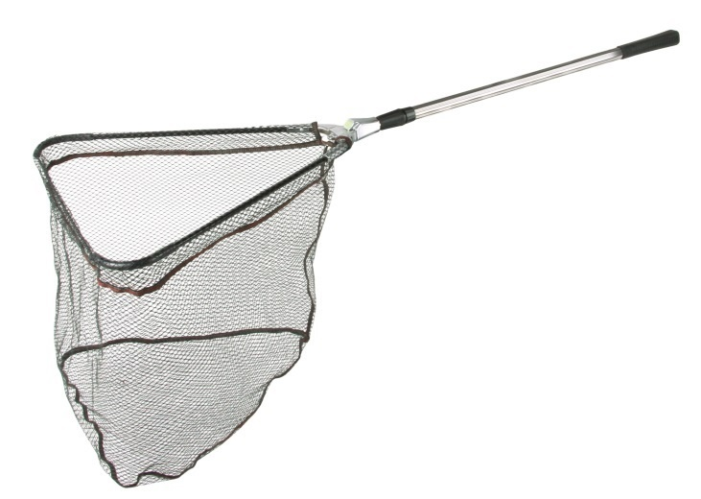
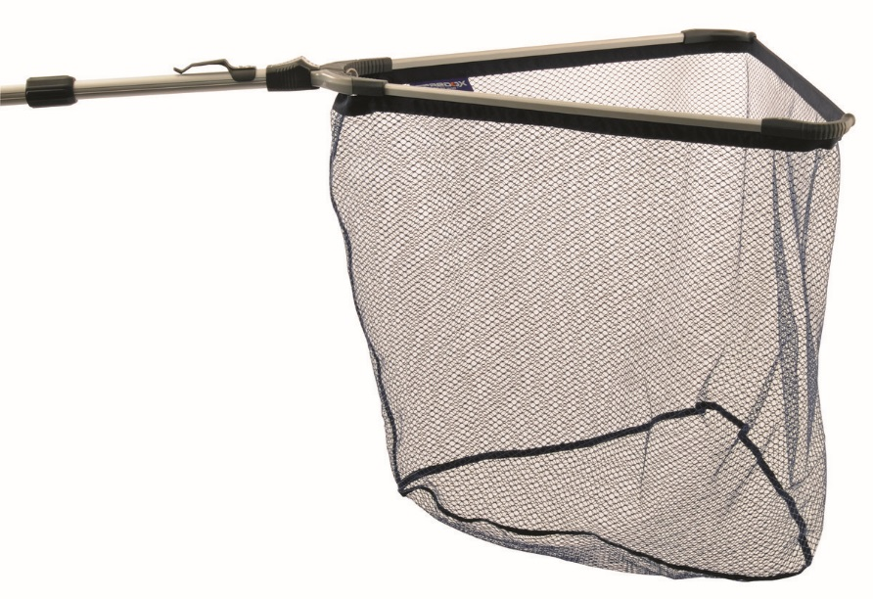
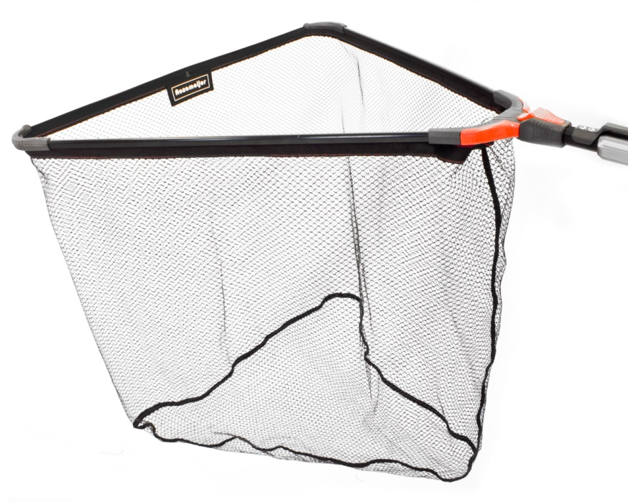
Rubber gecoat net

Slide 27
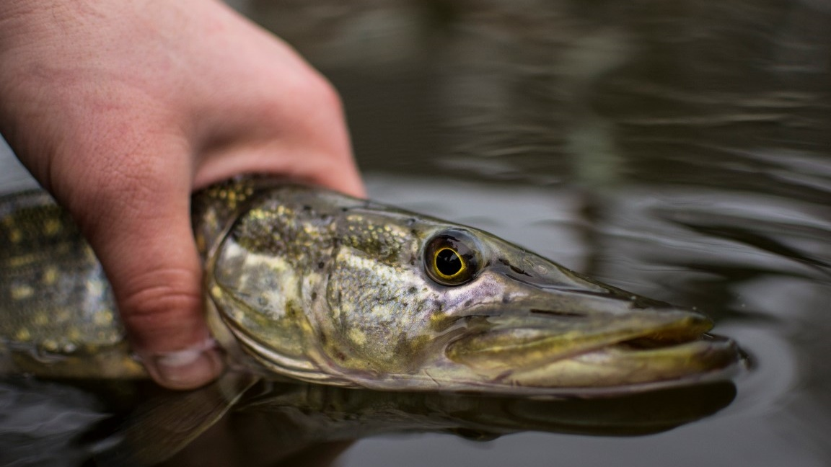
De nekgreep

Slide 28
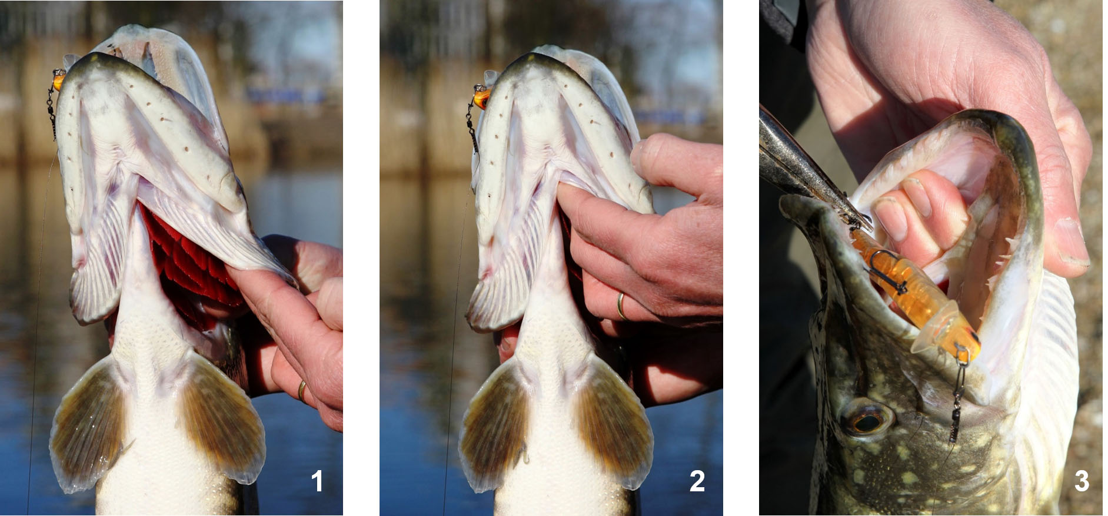
De kieuwgreep

Slide 29
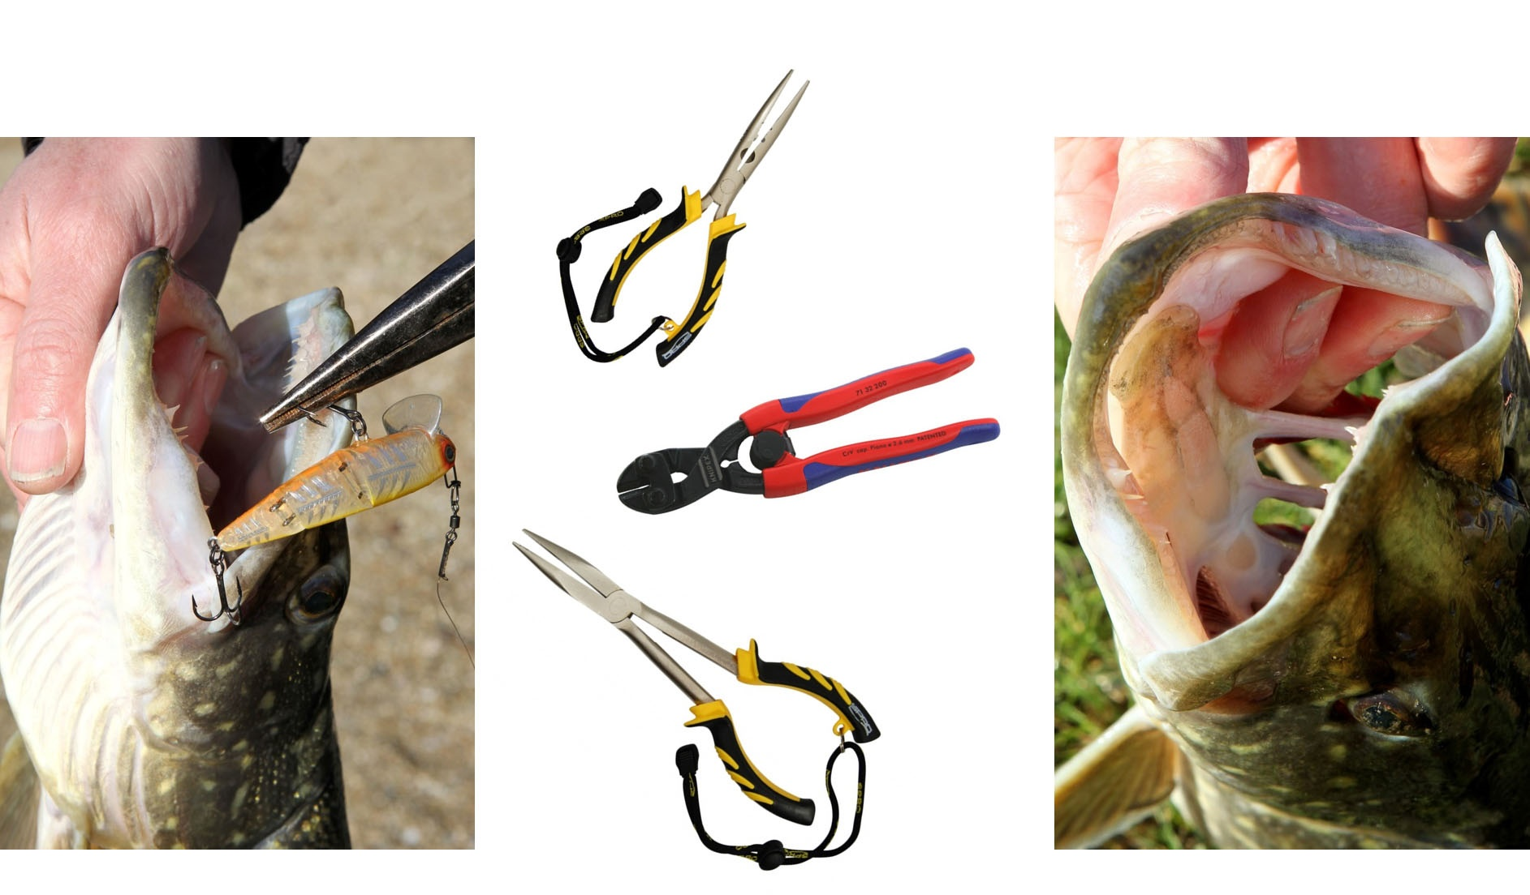
Onthaken
1
2
3
2

Slide 30
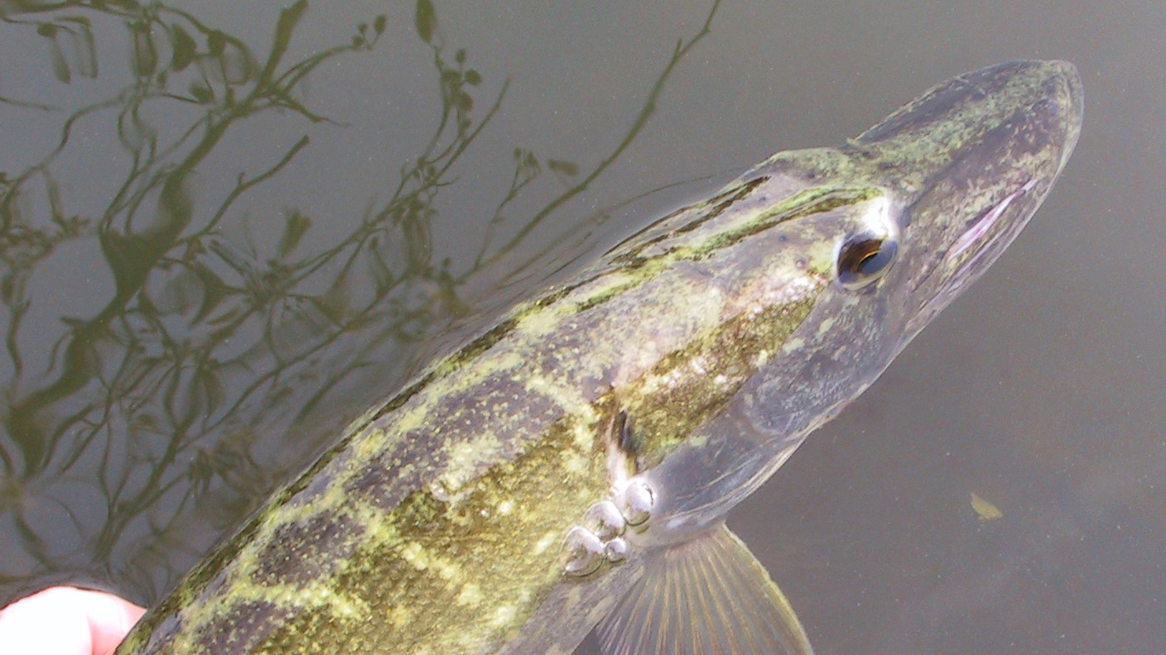
Terugzetten

Slide 31
Kunstaas voor snoek

Slide 32
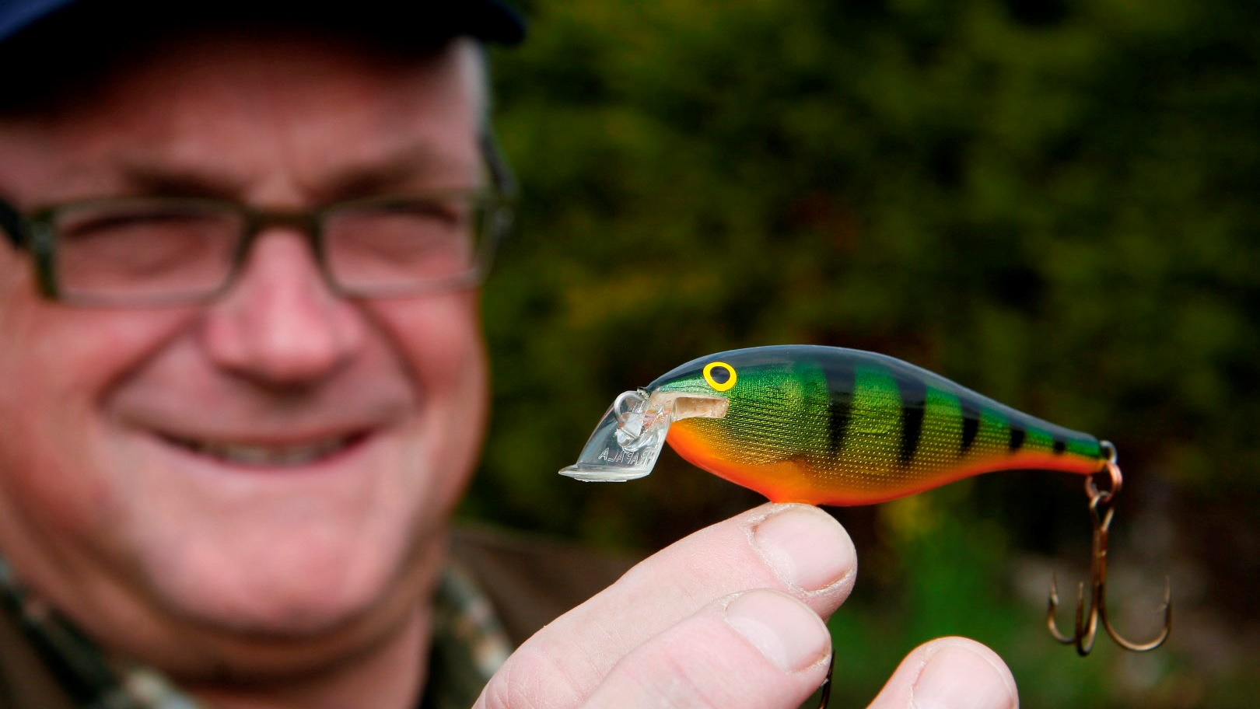
Veel gebruikt: pluggen

Slide 33
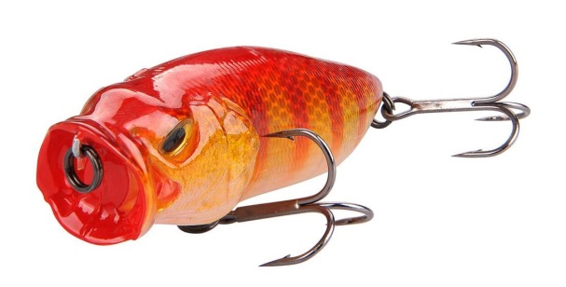
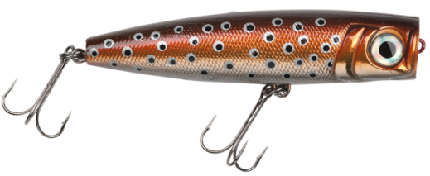
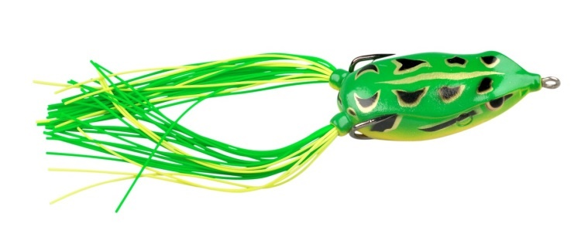

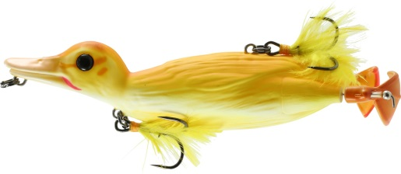
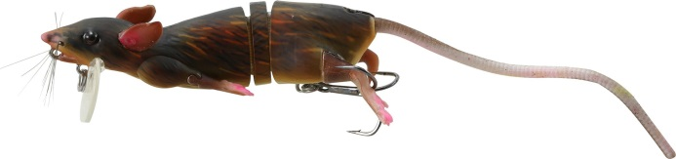
Oppervlaktepluggen
Popper
Kikker imitatie
Eendenkuiken en rat imitatie

Slide 34
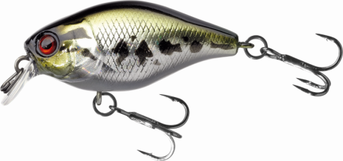
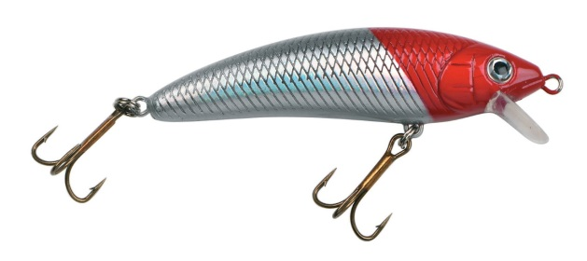
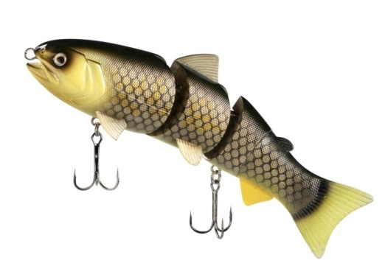
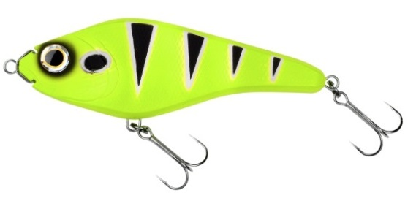
Ondiep duikende pluggen
Korte schoep
Jerkbait
Swimbait

Slide 35
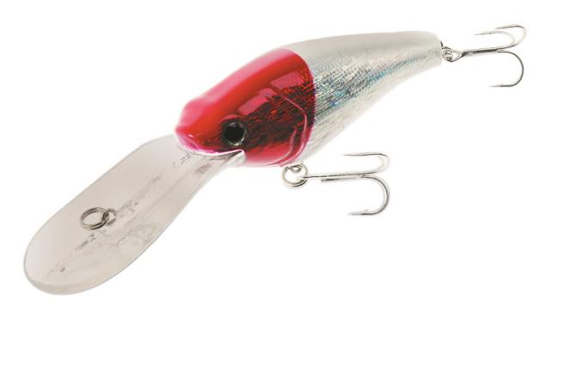
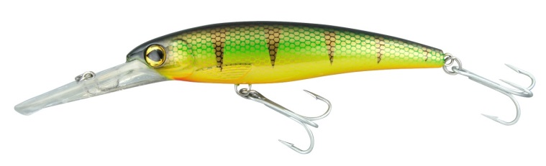
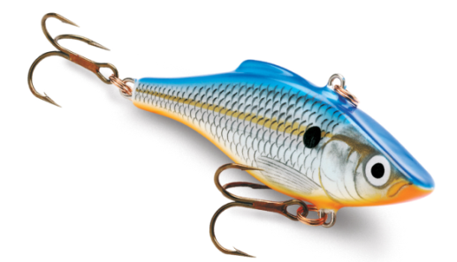
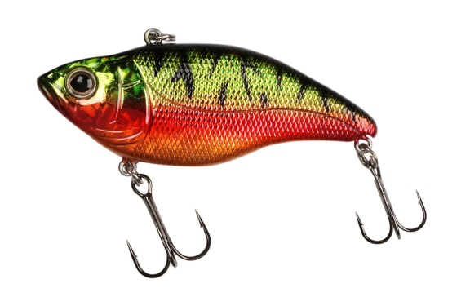
Diep duikende pluggen
Lange schoep
Ratelplug

Slide 36
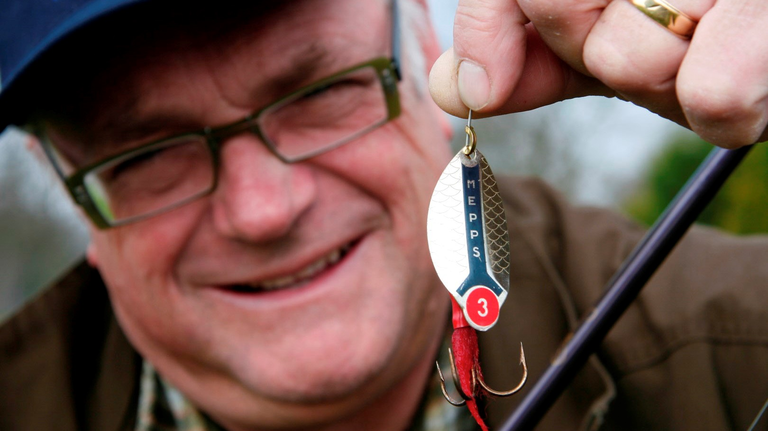
Spinner of blinker

Slide 37




Spinners
Verzwaarde spinner
Onverzwaarde spinner
Spinnerbait

Slide 38

Shad

Slide 39



Shads

Slide 40


Welke kleur?

Slide 41

Welke hengel, molen, lijn?

Slide 42
Vistechniek

Slide 43

Vis het water goed af

Slide 44



Vistechniek pluggen

Slide 45

Vistechniek spinners

Slide 46


Vistechniek shads

Slide 47

Oppervlaktekunstaas en jerkbaits

Slide 48

Einde
Behandel de vissen met respect

